Slide 1

Бюджет для граждан
к решению Думы Шалинского городского
округа от 29.08.2024г. № 297
«Об исполнении бюджета
Шалинского городского округа
за 2023 год»

Slide 2




Бюджет утверждён решением Думы Шалинского городского округа от 22 декабря 2022 года № 150
«О бюджете Шалинского городского округа на 2023 год и плановый период 2024 и 2025 годов»
1
Публичные слушания
по проекту бюджета Шалинского городского округа на 2023 год
Проведены 13 декабря 2022 года
Публичные слушания
по годовому отчету об исполнении бюджета за 2023 год
Проведены 20 июня 2023
Итоги реализации бюджетной и налоговой политики
Обеспечение сбалансированности и устойчивости местного бюджета.
Развитие межбюджетных отношений.
Повышение качества предоставления муниципальных услуг.
Развитие программно-целевых методов управления
Повышение эффективности управления муниципальными финансами.
Стимулирование экономического роста, повышение предпринимательской активности.
Повышение открытости (прозрачности) бюджетного процесса
Оптимизация расходных обязательств Шалинского городского округа и ограничение расходов
Приостановлено финансирование не первоочередных расходов бюджета.
Реализованы мероприятия по оптимизации, экономии средств бюджетов, в том числе при закупках за счет кон- курсных процедур, расходов на энергопотребление и дру- гих материальных затрат, за счет оптимизации их штатных расписаний.
Осуществлен контроль за первоочередным направлением средств бюджета на завершение строительства (реконструкции) объектов капитального строительства с высокой степенью готовности.
Осуществлялись меры, направленные на эффективное управление и распоряжение в сфере имущественных и земельных отношений на территории Шалинского городского округа.

Slide 3

ОСНОВНЫЕ ПОКАЗАТЕЛИ СОЦИАЛЬНО-ЭКОНОМИЧЕСКОГО РАЗВИТИЯ ШАЛИНСКОГО ГОРОДСКОГО ОКРУГА
2
Наименование показателя | Единица измерения | План 2023 год | Отчет 2023 год
I. Финансы
1. Доходы, всего (стр. 1.11 + стр. 1.12) | тыс. руб. | 1 482 036 | 1 471 377
1.2. Налог на доходы физических лиц | тыс. руб. | 231 247 | 231247
1.3. Единый налог на вмененный доход | тыс. руб. | -8 | -8
1.4. Налог с патентной системы налогообложения | тыс. руб. | 969 | 969
1.5. Земельный налог | тыс. руб. | 5814 | 5814
1.6. Единый сельскохозяйственный налог | тыс. руб. | -6 | -6
1.7. Налог на имущество физических лиц | тыс. руб. | 3 030 | 3 030
1.8. Прочие налоги и сборы | тыс. руб. | 112 819 | 112 819
1.9. Неналоговые доходы | тыс. руб. | 34 088 | 34 088
1.10. Прочие доходы | тыс. руб. | 0 | 0
1.11. Итого доходов (сумма строк 1.2, 1.3, 1.4, 1.5, 1.6, 1.7, 1.8, 1.9, 1.10) | тыс. руб. | 387 953 | 387 953
1.12. Средства, получаемые от вышестоящих уровней власти | тыс. руб. | 1 094 083 | 1 083 424
2. Финансирование муниципальных программ (справочно) | тыс. руб. | 480 271 600 | 442 961 100
3. Недополученные доходы муниципальных образований от предоставления налоговых преференций, предусмотренных решениями органов местного самоуправления (справочно): | тыс. руб. | 5 800 | 7 260
3.1. Земельный налог | тыс. руб. | 5 800 | 7 260
3.2. Налог на имущество физических лиц | тыс. руб.
II. Производственная деятельность
1. Оборот организаций (по полному кругу) по видам экономической деятельности*, всего | тыс. руб. | 2 534 300 | 2 541 300
в том числе:
1.1. Сельское хозяйство, охота и лесное хозяйство | тыс. руб. | 437 600 | 453 900
1.2. Добыча полезных ископаемых | тыс. руб. | 0 | 0
1.3. Обрабатывающие производства | тыс. руб. | 465 000 | 467 100
1.4. Обеспечение электрической энергией, газом и паром | тыс. руб. | 97 100 | 96 400
1.5. Строительство | тыс. руб. | 537 800 | 534 200
1.6. Оптовая и розничная торговля | тыс. руб. | 983 800 | 977 000
1.7. Транспортировка и хранение | тыс. руб. | 13 000 | 12 700
1.8. Деятельность в области информации и связи | тыс. руб. | 0 | 0

Slide 4

ОСНОВНЫЕ ПОКАЗАТЕЛИ СОЦИАЛЬНО-ЭКОНОМИЧЕСКОГО РАЗВИТИЯ ШАЛИНСКОГО ГОРОДСКОГО ОКРУГА
3
Наименование показателя | Единица измерения | План 2023 год | Отчет 2023 год
III. Инвестиционная деятельность
1. Объем инвестиций в основной капитал за счет всех источников финансирования | тыс. руб. | 205 000 | 205 000
IV. Денежные доходы населения
1. Доходы населения муниципального образования, всего | тыс. руб. | 7 668 400 | 7 899 600
2. Среднедушевые денежные доходы ( в месяц) | руб./чел. | 32 970,60 | 33 465,20
V. Потребительский рынок
1. Оборот розничной торговли в ценах соответствующего периода | тыс. руб. | 1 196 150 | 1 199 010
2. Оборот общественного питания | тыс. руб. | 37 300 | 42 280
VI. Демографические показатели
1. Численность и состав населения
1.1. Численность постоянного населения муниципального образования (на начало года) | чел. | 16 287 | 16 263
1.2. Среднегодовая численность населения муниципального образования | чел. | 16 340 | 16 275
1.3. Численность детей в возрасте 3-7 лет (дошкольного возраста) | чел. | 1 339 | 959
1.4. Численность детей и подростков в возрасте 8-17 лет (школьного возраста) | чел. | 2649 | 2092
1.5. Численность населения в трудоспособном возрасте | чел. | 9 924 | 3 224
1.6. Численность населения старше трудоспособного возраста | чел. | 4 921 | 4 595
2. Естественное движение
2.1. Число родившихся | чел. | 172 | 157
2.2. Число умерших | чел. | 298 | 327
* Все стоимостные показатели рассчитываются в ценах текущих лет

Slide 5


ОСНОВНЫЕ ПАРАМЕТРЫ БЮДЖЕТА
4
Бюджет Шалинского городского округа
тыс. руб.
Наименование показателя | Утвержденные бюджетные назначения | Исполнено | % исполнения | Динамика к 2022 году, %
Доходы всего | 1 482 036 | 1 471 377 | 99,3 | 129,6
Налоговые и неналоговые доходы | 387 953 | 387 953 | 100 | 116,1
Безвозмездные поступления | 1 094 083 | 1 083 424 | 99 | 135,3
Расходы всего | 1 449 158 | 1 400 717 | 96,7 | 126,1
Дефицит (-), профицит (+) | +32 878 | +70 660 | Х | х
Источники финансирования дефицита бюджета
тыс. руб.
Наименование показателя | Утвержденные бюджетные назначения | Исполнено | % исполнения
Источники финансирования дефицита бюджета всего | -32878 | -70660 | 214,9
источники внутреннего финансирования бюджета из них: | 60872 | -36520 | -60,0
Исполнение муниципальных гарантий городских округов | -46041 | -36520 | 79,3
Возврат бюджетных кредитов, предоставленных юридическим лицам из бюджетов городских округов | 106913 | 0 | 0
Получение кредитов от других бюджетов бюджетной системы Российской Федерации бюджетами городских округов | 0 | 0 | 0
Погашение бюджетами городских округов кредитов от других бюджетов бюджетной системы Российской Федерации | -1515 | -1515 | 100
изменение остатков средств | -92235 | -32625 | 35,4
Увеличение прочих остатков денежных средств бюджетов городских округов | -1588949 | -1497640 | 94,3
Уменьшение прочих остатков денежных средств бюджетов городских округов | 1496714 | 1465015 | 97,9

Slide 6
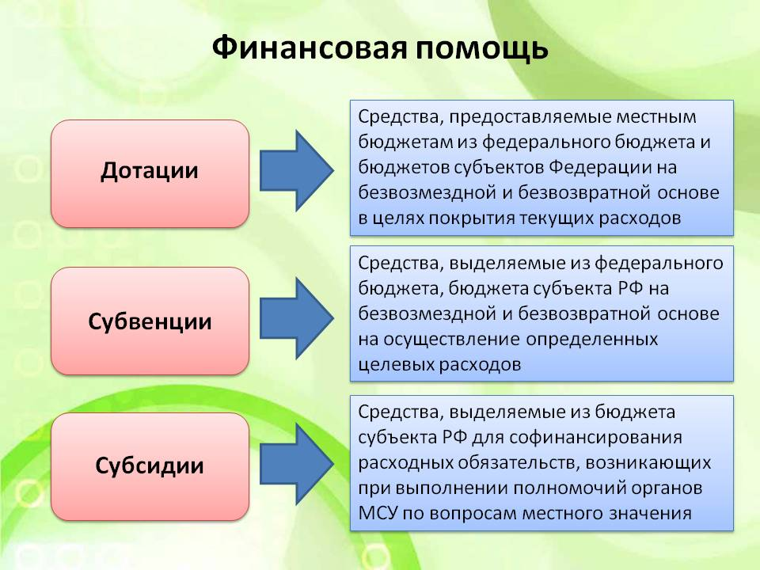
ОСНОВНЫЕ ПАРАМЕТРЫ БЮДЖЕТА
5
Безвозмездные поступления из областного бюджета
тыс. руб.
Наименование показателя | Утвержденные бюджетные назначения | Исполнено | % исполне-ния | Динамика к 2022 году, %
Всего | 1 094 083 | 1 083 424 | 99,0 | 135,3
Дотации | 371 364 | 371 364 | 100 | 114,2
Субсидии | 102 577 | 101 080 | 98,5 | 284,8
Субвенции | 411 572 | 402 517 | 97,8 | 115,0
Иные межбюджетные трансферты | 210 005 | 209 898 | 99,9 | 222,7
Доходы бюджетов бюджетной системы РФ от возврата остатка субсидий, субвенций и иных межбюджетных трансфертов, имеющих целевое назначение, прошлых лет | 2 052 | 2 052 | 100 | 114,3
Возврат остатков прошлых лет | -3 486 | -3 486 | 100 | -62,8

Slide 7

ОСНОВНЫЕ ПАРАМЕТРЫ БЮДЖЕТА
6
ОСНОВНЫЕ ПАРАМЕТРЫ БДЖЕТА
Изменение основных характеристик местного бюджета
относительно первоначально утвержденных показателей
тыс. руб.
Наименование показателя | Решение о бюджете |  | Уточнен-ная сводная бюджет-ная роспись | Изменение основных характеристик
 |  |  |  | Решение в окончательной редакции |  | Уточненная сводная бюджетная роспись
 | 22.12.2022 № 150 | 28.12.2023 № 242
 |  |  |  | +/- | % | +/- | %
Доходы всего | 1 162 007 | 1 482 036 | x | +320 029 | 127,5 | x | x
Налоговые и неналоговые доходы | 315 120 | 387 953 | x | +72 833 | 123,1 | x | x
Безвозмездные поступления | 846 887 | 1 094 083 | x | +247 196 | 129,2 | x | x
Расходы всего | 1 162 007 | 1 449 158 | 1 449 158 | -48 441 | 96,7 | -48 441 | 96,7
Дефицит (-), профицит (+) | 0 | +32 878 | x | x | x | x | x

Slide 8

ОСНОВНЫЕ ПАРАМЕТРЫ БЮДЖЕТА
7
ОСНОВНЫЕ ПАРАМЕТРЫ БДЖЕТА
Структура доходов бюджета Шалинского городского округа
Безвозмездные поступления
Неналоговые доходы
Земельный налог
Налоги на имущество физических лиц
Налог на доходы физических лиц
Акцизы
Госпошлина
Налоги на совокупныйдоход

Slide 9

ОСНОВНЫЕ ПАРАМЕТРЫ БЮДЖЕТА
8
ЫЕ ПАРАМЕТРЫ БЮДЖЕТА
Исполнение бюджета по доходам
тыс. руб.
Наименование показателя | Бюджет 2023 г. | Факт январь - декабрь |  | Отклонение , %
 |  | 2023 г. | 2022 г. | к бюджету | к 2022 г.
Доходы всего | 1 471 377 | 1 471 377 | 1 135 164 | 100 | 129,6
в том числе
Налоговые и неналоговые доходы | 387 953 | 387 953 | 334 162 | 100 | 116,1
Налог на доходы физических лиц | 231 247 | 231 247 | 186 521 | 100 | 124,0
Акцизы | 90 635 | 90 635 | 84 299 | 100 | 107,5
Налог, взимаемый в связи с применением упрощенной системы налогообложения | 19 738 | 19 738 | 17 836 | 100 | 110,7
Единый налог на вмененный доход | -8 | -8 | 52 | 100 | -15,4
Единый сельскохозяйственный налог | -6 | -6 | 258 | 100 | -2,3
Налог на патент | 969 | 969 | 1500 | 100 | 64,6
Налог на имущество физических лиц | 3030 | 3030 | 2763 | 100 | 109,7
Земельный налог с организаций | 1986 | 1986 | 1674 | 100 | 118,6
Земельный налог с физических лиц | 3828 | 3828 | 3111 | 100 | 123,0
Госпошлина | 2446 | 2446 | 3265 | 100 | 74,9
Арендная плата за земельные участки | 6745 | 6745 | 6063 | 100 | 111,2
Доход от использования имущества | 2474 | 2474 | 3718 | 100 | 66,5
Плата за публичный серветут | 6 | 6 | 2 | 100 | 300,0
Плата за наём | 4582 | 4582 | 4176 | 100 | 109,7
Плата по договорам на размещение и эксплуатацию нестандартных торговых объектов (установка рекламной конструкции) | 41 | 41 | 40 | 100 | 102,5
Плата по договорам на размещение и эксплуатацию нестандартных торговых объектов (плата за размещение и эксплуатацию нестационарного торгового объекта) | 196 | 196 | 116 | 100 | 169,0
Плата за негативное воздействие на окружающую среду | 18 | 18 | 3 | 100 | 600,0
Доходы от оказания платных услуг | 161 | 161 | 119 | 100 | 135,3
Доходы от продажи имущества | 13723 | 13723 | 5642 | 100 | 243,2
Доходы от продажи земли | 1649 | 1649 | 492 | 100 | 335,2
Штрафные санкции, возмещение ущерба | 4478 | 4478 | 12484 | 100 | 35,9
Иные доходы | 15 | 15 | 28 | 100 | 53,6
Безвозмездные поступления | 1094083 | 1083424 | 801002 | 100 | 135,3

Slide 10

ОСНОВНЫЕ ПАРАМЕТРЫ БЮДЖЕТА
9
ОСНОВНЫЕ ПАРАМЕТРЫ БЮДЖЕТА
Динамика налоговых и неналоговых доходов бюджета
млн. руб.
млн. руб.
Налог на доходы
физических лиц
Акцизы
млн. руб.
млн. руб.
Налог на имущество физических лиц
Земельный налог
млн. руб.
Прочие
доходы

Slide 11
ОСНОВНЫЕ ПАРАМЕТРЫ БЮДЖЕТА
10
Исполнение местного бюджета по расходам, по разделам и подразделам классификации расходов бюджета
№ п/п | Наименование радела, подраздела классификации расходов бюджета | Утверждено Решением о бюджете, тыс.руб. | Исполнено, тыс. руб. | Процент исполнения | Динамика к 2022 году, %
Расходы всего |  | 1449158 | 1400717 | 96,7 | 126,1
в том числе
01 | Общегосударственные вопросы | 157382 | 156566 | 99,5 | 130,7
 | Функционирование высшего должностного лица субъекта Российской Федерации и муниципального образования | 2431 | 2431 | 100 | 110,7
 | Функционирование законодательных (представительных) органов государственной власти и представительных органов муниципальных образований | 2657 | 2657 | 100 | 97,7
 | Функционирование Правительства Российской Федерации, высших исполнительных органов государственной власти субъектов Российской Федерации, местных администраций | 31298 | 31298 | 100 | 112,7
 | Судебная власть | 0,4 | 0,4 | 100 | 0,3
 | Обеспечение деятельности финансовых, налоговых и таможенных органов и органов финансового (финансово-бюджетного) надзора | 13831 | 13821 | 99,9 | 96,9
 | Другие общегосударственные вопросы | 107165 | 106359 | 99,2 | 146,3
02 | Национальная оборона | 1346 | 1339 | 99,5 | 107,4
 | Мобилизационная и вневойсковая подготовка | 1346 | 1339 | 99,5 | 107,4
03 | Национальная безопасность и правоохранительная деятельность | 8785 | 8731 | 99,4 | 100,6
 | Защита населения и территории от чрезвычайных ситуаций природного и техногенного характера, пожарная безопасность | 8319 | 8271 | 99,4 | 100,5
 | Гражданская оборона | 8,5 | 8,5 | 100 | 132,8
 | Другие вопросы в области национальной безопасности и правоохранительной деятельности | 381 | 375 | 98,4 | 96,2
04 | Национальная экономика | 218746 | 204325 | 93,4 | 118,2
 | Сельское хозяйство и рыболовство | 504 | 361 | 71,6 | 69,7
 | Водное хозяйство | 476 | 476 | 100 | 1106,9
 | Лесное хозяйство | 74 | 44 | 59,5 | 20,5
 | Транспорт | 2217 | 2217 | 100 | 38
 | Дорожное хозяйство (дорожные фонды) | 208287 | 194039 | 93,2 | 128,7
 | Другие вопросы в области национальной экономики | 7188 | 7188 | 100 | 46,4
05 | Жилищно-коммунальное хозяйство | 220477 | 203598 | 92,3 | 575,0
 | Жилищное хозяйство | 79275 | 65958 | 83,2 | 963,1
 | Коммунальное хозяйство | 129685 | 127261 | 98,1 | 831,0
 | Благоустройство | 11517 | 10379 | 90,1 | 78,3

Slide 12
ОСНОВНЫЕ ПАРАМЕТРЫ БЮДЖЕТА
11
ОСНОВНЫЕ ПАРАМЕТРЫ БЮДЖЕТА
Исполнение местного бюджета по расходам, по разделам и
подразделам классификации расходов бюджета
№ п/п | Наименование радела, подраздела классификации расходов бюджета | Утверждено Решением о бюджете, тыс. руб. | Исполнено, тыс. руб. | Процент исполнения | Динамика к 2022 году, %
06 | Охрана окружающей среды | 2797 | 714 | 25,5 | 36,7
 | Охрана объектов растительного и животного мира и среды их обитания | 116 | 116 | 100 | 52,0
 | Другие вопросы в области охраны окружающей среды | 2681 | 598 | 22,3 | 34,7
07 | Образование | 618320 | 616029 | 99,6 | 104,4
 | Дошкольное образование | 184629 | 184629 | 100 | 108,1
 | Общее образование | 367061 | 365737 | 99,6 | 102,4
 | Дополнительное образование детей | 31319 | 31319 | 100 | 95,8
 | Молодежная политика | 1546 | 1546 | 100 | 12,7
 | Другие вопросы в области образования | 33765 | 32798 | 97,1 | 194,9
08 | Культура, кинематография | 67263 | 67263 | 100 | 101,3
 | Культура | 67263 | 67263 | 100 | 101,3
10 | Социальная политика | 129800 | 117910 | 90,8 | 116,2
 | Пенсионное обеспечение | 7586 | 7586 | 100 | 111,3
 | Социальное обеспечение населения | 113200 | 101368 | 89,5 | 117,8
 | Охрана семьи и детства | 4373 | 4324 | 98,9 | 107,5
 | Другие вопросы в области социальной политики | 4641 | 4632 | 99,8 | 100,2
11 | Физическая культура и спорт | 23398 | 23398 | 100 | 187,0
 | Физическая культура | 2845 | 2845 | 100 | 0
 | Массовый спорт | 1946 | 1946 | 100 | 15,6
 | Спорт высших достижений | 18607 | 18607 | 100 | 0
12 | Средства массовой информации | 836 | 836 | 100 | 95,0
 | Периодическая печать и издательства | 836 | 836 | 100 | 95,0
13 | Обслуживание государственного (муниципального) долга | 8 | 8 | 100 | 133,3
 | Обслуживание государственного (муниципального) внутреннего долга | 8 | 8 | 100 | 133,3

Slide 13

СОЦИАЛЬНАЯ СФЕРА
12
ОЦИАЛЬНАЯ СФЕРА
В 2023 году в приоритетном порядке осуществлялось финансирование расходов, имеющих социальную направленность. На эти цели было направлено более 57,8 %от общей суммы расходов бюджета.
тыс.руб.
Бюджет Шалинского городского округа
Структура расходов бюджета на социальную сферу
Образование
Социальная политика
Физическая культура и спорт Культура, кинематография
В 2023 году выполнены все намеченные социальные обязательства перед населением.
Большое внимание уделено реализации указов Президента Российской Федерации, в том числе в части повышения средней зарплаты отдельным категориям работников социальной сферы

Slide 14

ОБРАЗОВАНИЕ
13
ОБРАЗОВАНИЕ
Динамика расходов
тыс.руб
За счет средств бюджета городского округа профинансированы:
1 (юридическое лицо) дошкольное образование (в т.ч. 10 филиалов);
4 (юридических лиц) образовательнае учреждения (в т.ч. 10 филиалов);
3 учреждения дополнительного образования;
1 учреждение, обеспечивающее деятельность системы образования.
Структура расходов на 2023 год
Общее образование
Дошкольное образование
Дополнительное образование детей
Молодежная политика и оздоровление детей
Другие вопросы в области образования
Расходы бюджета (исполнение)
тыс. руб.
Наименование показателя (раздел/подраздел) | Всего | Процент исполнения
Образование | 618320 | 99,6
Дошкольное образование | 184629 | 100
Общее образование | 367061 | 99,6
Дополнительное образование детей | 31319 | 100
Молодежная политика и оздоровление детей | 14037 | 93,9
Другие вопросы в области образования | 21274 | 99,5

Slide 15

КУЛЬТУРА
14
Динамика расходов
тыс.руб.
Структура расходов
Учреждения культуры
Мероприятия в сфере культуры
Библиотеки
Расходы бюджета (исполнение) тыс.руб.
Наименование показателя (раздел/подраздел) | Всего | Процент исполнения
Культура | 67263 | 100
Учреждения культуры | 47212 | 100
Библиотеки | 19613 | 100
Мероприятия в сфере культуры | 438 | 100

Slide 16

СОЦИАЛЬНАЯ ПОЛИТИКА
15
СОЦИАЛЬНАЯ ПОЛИТИКА
Динамика расходов
тыс.руб.
Структура расходов
Расходы бюджета (исполнение)
тыс. руб.
Наименование показателя (раздел/подраздел) | Всего | Процент исполнения
Социальная политика | 129800 | 90,8
Пенсионное обеспечение | 7586 | 100
Социальное обеспечение населения | 113200 | 89,5
Охрана семьи и детства | 4373 | 98,9
Другие вопросы в области социальной политики | 4641 | 99,8
Охрана семьи и детства
Пенсионное обеспечение
Социальное обеспечение населения
Другие вопросы в области социальной политики

Slide 17
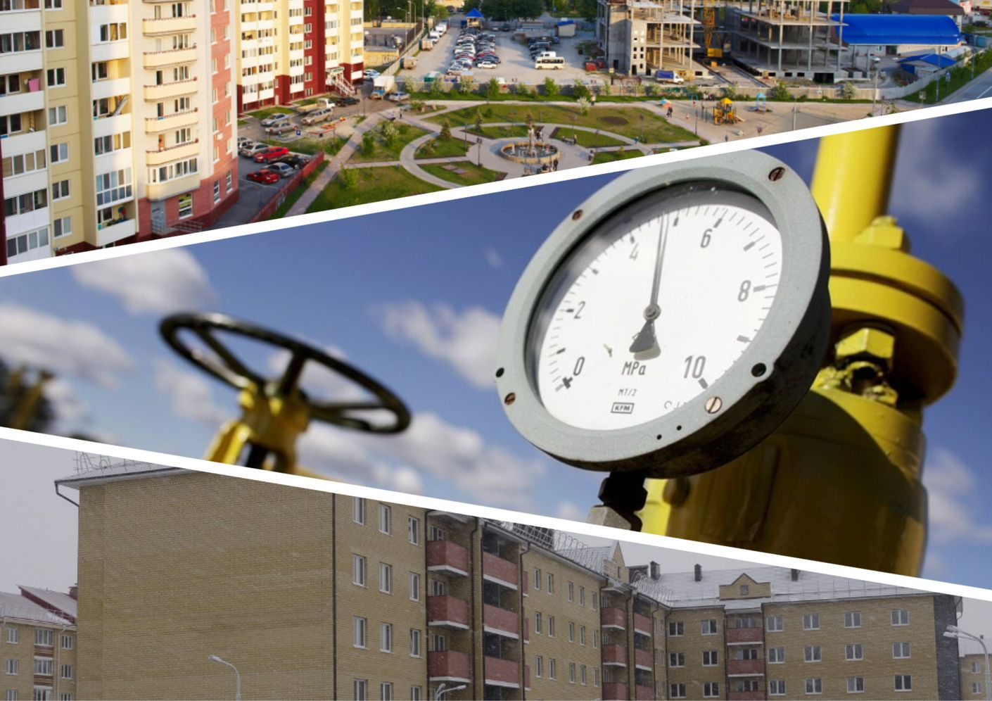
ЖИЛИЩНО-КОММУНАЛЬНОЕ ХОЗЯЙСТВО
16
Динамика расходов
тыс.руб.
Структура расходов
Жилищное хозяйство
Коммунальное хозяйство
Благоустройство
Расходы бюджета (исполнение)
тыс. руб.
Наименование показателя (раздел/подраздел) | Всего | Процент исполнения
Жилищно-коммунальное хозяйство | 220477 | 92,3
Жилищное хозяйство | 79275 | 83,2
Коммунальное хозяйство | 129685 | 98,1
Благоустройство | 11517 | 90,1

Slide 18

МУНИЦИПАЛЬНЫЙ ДОЛГ
17
МУНИЦИПАЛЬНЫЙ ДОЛГ
Структура муниципального долга
Шалинского городского округа
Бюджетные кредиты
На 01.01.2024 года размер муниципального долга составил 16 369 751,07 руб. , в том числе: по бюджетным кредитам, предоставленным из областного бюджета – 6 848 571,42 руб., предоставленным муниципальным гарантиям – 9 521 179,65 руб. По сравнению с 01.01.2023 годом размер муниципального долга уменьшился на 7 011 609,91 руб. Размер муниципального долга не превысил предельного размера, установленного статьей 107 Бюджетного кодекса РФ.
Верхний предел муниципального долга городского округа на 01.01.2024 года утвержден пунктом 14 решения Думы от 28 декабря 2023 года № 242 «О внесении изменений в решение Думы Шалинского городского округа от 22.12.2022 № 150 «О бюджете Шалинского городского округа на 2023 год и плановый период 2024 и 2025 годов» в сумме 16 369 751,07 рублей, в том числе верхний предел долга по муниципальным гарантиям Шалинского городского округа – 9 521 179,65 рублей.
Муниципальные гарантии, представлены с правом регрессного требования составили в сумме 36 519 725,77 рублей.

Slide 19


МУНИЦИПАЛЬНЫЕ ПРОГРАММЫ ШАЛИНСКОГО ГОРОДСКОГО ОКРУГА
18
МУНИЦИПАЛЬНЫЙ ДОЛГ
Расходы местного бюджета в 2023 году в рамках муниципальных программ Шалинского городского округа
Развитие образования
Социальная поддержка граждан
Развитие кадровой политики
Развитие культуры
99 %
1 %
Прочие программы

Slide 20

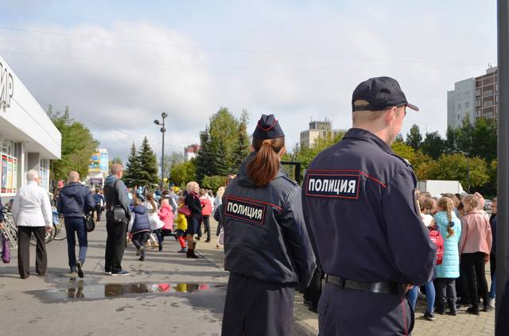




МУНИЦИПАЛЬНЫЕ ПРОГРАММЫ ШАЛИНСКОГО ГОРОДСКОГО ОКРУГА,
РЕАЛИЗОВАННЫЕ В 2023 ГОДУ
19
Муниципальная программа «Социально-экономическое развитие Шалинского городского округа до 2026 года»
1
2
Подпрограмма «Обеспечение общественной безопасности на территории Шалинского городского округа до 2026 года»
3
Подпрограмма «Развитие транспорта, дорожного хозяйства, связи и информационных технологий Шалинского городского округа до 2026 года»
Исполнено – 3 476 913,30 руб.
План - 10 131 387,07 руб.
Исполнено - 10 070 157,15 руб.
Подпрограмма «Развитие физической культуры, спорта и молодежной политики в Шалинском городском округе до 2026 года»
План - 3 476 913,30 руб.
План - 211 339 869,89 руб.
Исполнено – 197 091 413,28 руб.
4
5
Подпрограмма «Реализация основных направлений в строительном комплексе Шалинского городского округа до 2026 года»
6
Подпрограмма «Социальная поддержка и социальное обслуживание населения Шалинского городского округа до 2026 года»
Исполнено – 1 235 126,00 руб.
План - 33 511 985,36 руб.
Исполнено – 33 511 984,90 руб.
Подпрограмма «Экология и природные ресурсы Шалинского городского округа до 2026 года»
План - 3 348 237,21 руб.
План - 123 507 731,22 руб.
Исполнено – 111 666 581,43 руб.

Slide 21
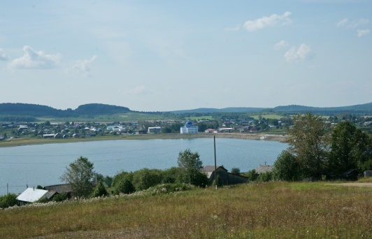


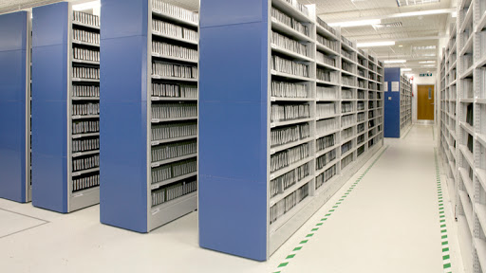


МУНИЦИПАЛЬНЫЕ ПРОГРАММЫ ШАЛИНСКОГО ГОРОДСКОГО ОКРУГА,
РЕАЛИЗОВАННЫЕ В 2023 ГОДУ
20
Муниципальная программа «Социально-экономическое развитие Шалинского городского округа до 2026 года»
7
8
Подпрограмма «Обеспечение жильем молодых семей на территории Шалинского городского округа до 2026 года»
9
Подпрограмма «Развитие жилищно-коммунального хозяйства и повышение энергетической эффективности в Шалинском городском округе до 2026 года»
Исполнено – 1 578 300,00 руб.
План - 3 191 310,72 руб.
Исполнено – 3 191 310,72 руб.
Подпрограмма «Комплексное развитие сельских территорий Шалинского городского округа до 2026 года»
План - 1 578 300,00 руб.
План - 67 419 779,63 руб.
Исполнено – 58 373 122,93 руб.
10
11
Подпрограмма «Предоставление региональной поддержки молодым семьям на улучшение жилищных условий на территории Шалинского городского округа до 2026 года»
12
Подпрограмма «Развитие системы дополнительного образования в сфере физической культуры и спорта до 2026 года»
Исполнено – 432 000,00 руб.
Исполнено – 621 371,41 руб.
Подпрограмма «Развитие архивного дела на территории Шалинского городского округа до 2026 года»
План - 432 000,00 руб.
План - 21 433 800,00 руб.
Исполнено – 21 433 800,00 руб.
План - 621 371,41 руб.

Slide 22




МУНИЦИПАЛЬНЫЕ ПРОГРАММЫ ШАЛИНСКОГО ГОРОДСКОГО ОКРУГА,
РЕАЛИЗОВАННЫЕ В 2023 ГОДУ
21
Муниципальная программа «Социально-экономическое развитие Шалинского городского округа до 2026 года»
13
14
Подпрограмма «Профилактика наркомании и противодействие незаконному обороту наркотиков на территории Шалинского городского округа до 2026 года»
15
Подпрограмма «Профилактика туберкулеза на территории Шалинского городского округа до 2026 года»
Исполнено – 79 988,00 руб.
План - 10 000,00 руб.
Исполнено – 9 990,00 руб.
Подпрограмма «Профилактика ВИЧ-инфекции на территории Шалинского городского округа до 2026 года»
План - 80 000,00 руб.
План - 15 000,00 руб.
Исполнено – 14994,00 руб.
  Подпрограмма «Содействие развитию малого и среднего предпринимательства в Шалинском городском округе до 2026 года»
  План - 174 000,00 руб.
  Исполнено – 174 000,00 руб.
16
Муниципальная программа «Социально- экономическое развитие Шалинского городского округа до 2026 года» | Объем бюджетных ассигнований на финансовое обеспечение реализации муниципальной программы 2023 г. (руб.) | Исполнено (руб.) | Процент исполнения % | Удельный вес в общем объеме расходов, %
 | 480 271 685,81 | 442 961 004,12 | 92,2 | 39,55

Slide 23

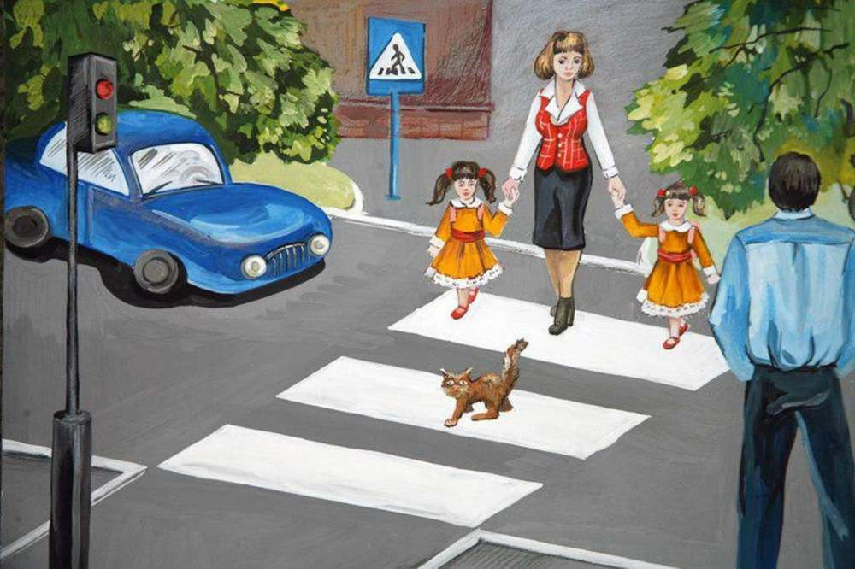
МУНИЦИПАЛЬНЫЕ ПРОГРАММЫ ШАЛИНСКОГО ГОРОДСКОГО ОКРУГА,
РЕАЛИЗОВАННЫЕ В 2023 ГОДУ
22
Муниципальная программа «Развитие кадровой политики в системе муниципального управления Шалинского городского округа до 2026 года»
Муниципальная программа «Развитие кадровой политики в системе муниципального управления Шалинского городского округа до 2026 года» | Объем бюджетных ассигнований на финансовое обеспечение реализации муниципальной программы 2023 г. (руб.) | Исполнено (руб.) | Процент исполне-ния | Удельный вес в общем объеме расходов, %
 | 244 800,00 | 244 800,00 | 100 | 0,02
Муниципальная программа «Формирование законопослушного
поведения участников дорожного движения в Шалинском городском округе до 2026 года»
Муниципальная программа «Формирование законопослушного поведения участников дорожного движения в Шалинском городском округе до 2026 года» | Объем бюджетных ассигнований на финансовое обеспечение реализации муниципальной программы 2023 г. (руб.) | Исполнено (руб.) | Процент исполнения | Удельный вес в общем объеме расходов, %
 | 95 000,00 | 95 000,00 | 100 | 0,01

Slide 24
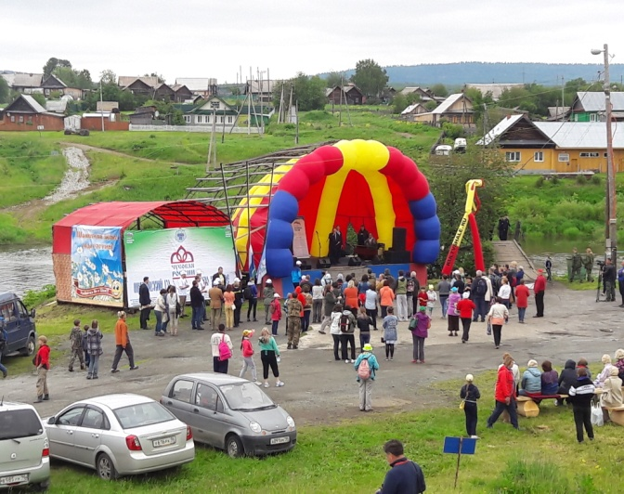

МУНИЦИПАЛЬНЫЕ ПРОГРАММЫ ШАЛИНСКОГО ГОРОДСКОГО ОКРУГА, РЕАЛИЗОВАННЫЕ В 2023 ГОДУ
23
Муниципальная программа «Развитие культуры в Шалинском городском округе до 2026 года»
1
2
Подпрограмма «Обеспечение реализации муниципальной программы «Развитие культуры в Шалинском городском округе до 2026 года»»
Исполнено – 66 842 895,00 руб.
План - 420 000,00 руб.
Исполнено - 420 000,00 руб.
Подпрограмма «Развитие культуры и искусства в Шалинском городском округе до 2026 года»
План - 66 842 895,00 руб.
3
Подпрограмма «Развитие образования в сфере культуры и искусства в Шалинском городском округе до 2026 года»
План - 12 219 900,00 руб.
Исполнено - 12 219 900,00 руб.
Муниципальная программа «Развитие культуры в Шалинском городском округе до 2026 года» | Объем бюджетных ассигнований на финансовое обеспечение реализации муниципальной программы 2023 г. (руб.) | Исполнено (руб.) | Процент исполнения | Удельный вес в общем объеме расходов, %
 | 79 482 795,00 | 79 482 795,00 | 100 | 7,09

Slide 25
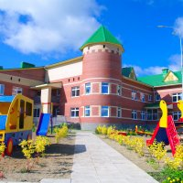
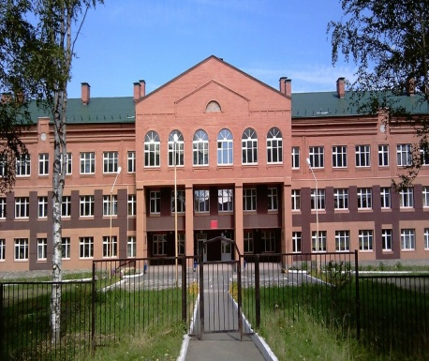

МУНИЦИПАЛЬНЫЕ ПРОГРАММЫ ШАЛИНСКОГО ГОРОДСКОГО ОКРУГА, РЕАЛИЗОВАННЫЕ В 2023 ГОДУ
24
Муниципальная программа «Развитие системы образования Шалинского городского округа до 2026 года»
1
2
Подпрограмма «Развитие системы общего образования в Шалинском городском округе до 2026 года»
3
Подпрограмма «Развитие системы дополнительного образования, отдыха и оздоровления детей в Шалинском городском округе до 2026 года»
Исполнено - 178 665 750,40 руб.
Исполнено – 376 840 961,32 руб.
Подпрограмма «Развитие системы дошкольного образования в Шалинском городском округе до 2026 года»
План - 31 132 180,60 руб.
Исполнено – 30 272 085,00 руб.
План - 178 665 752,16 руб.
План - 378 213 186,55 руб.
4
Подпрограмма «Обеспечение реализации муниципальной программы «Развитие системы образования в Шалинском городском округе до 2026 года»»
План - 11 658 576,33 руб.
Исполнено – 11 551 462,46 руб.
Муниципальная программа «Развитие системы образования Шалинского городского округа до 2026 года» | Объем бюджетных ассигнований на финансовое обеспечение реализации муниципальной программы 2023 г. (руб.) | Исполнено (руб.) | Процент исполнения | Удельный вес в общем объеме расходов, %
 | 599 669 695,64 | 597 330 259,18 | 99,6 | 53,33

Slide 26






Контактная информация для граждан
26
Бюджет для граждан составлен
на основе решения Думы Шалинского городского округа от 29.08.2023г. № 297
«Об исполнении бюджета Шалинского городского округа за 2023 год»
Над Бюджетом для граждан работали специалисты Финансового управления администрации Шалинского городского округа
623030 р.п.Шаля ул. Орджоникидзе д. 5
тел. (34358) 2-13-53,
(34358) 2-25-38; Факс (34358) 2-13-53
Интернет-сайт: www.shalya.ru
Режим работы: понедельник - четверг
с 8.18 до 17.30 часов,
пятница с 8.18 до 16:30,
суббота-воскресенье выходной

